Slide 1
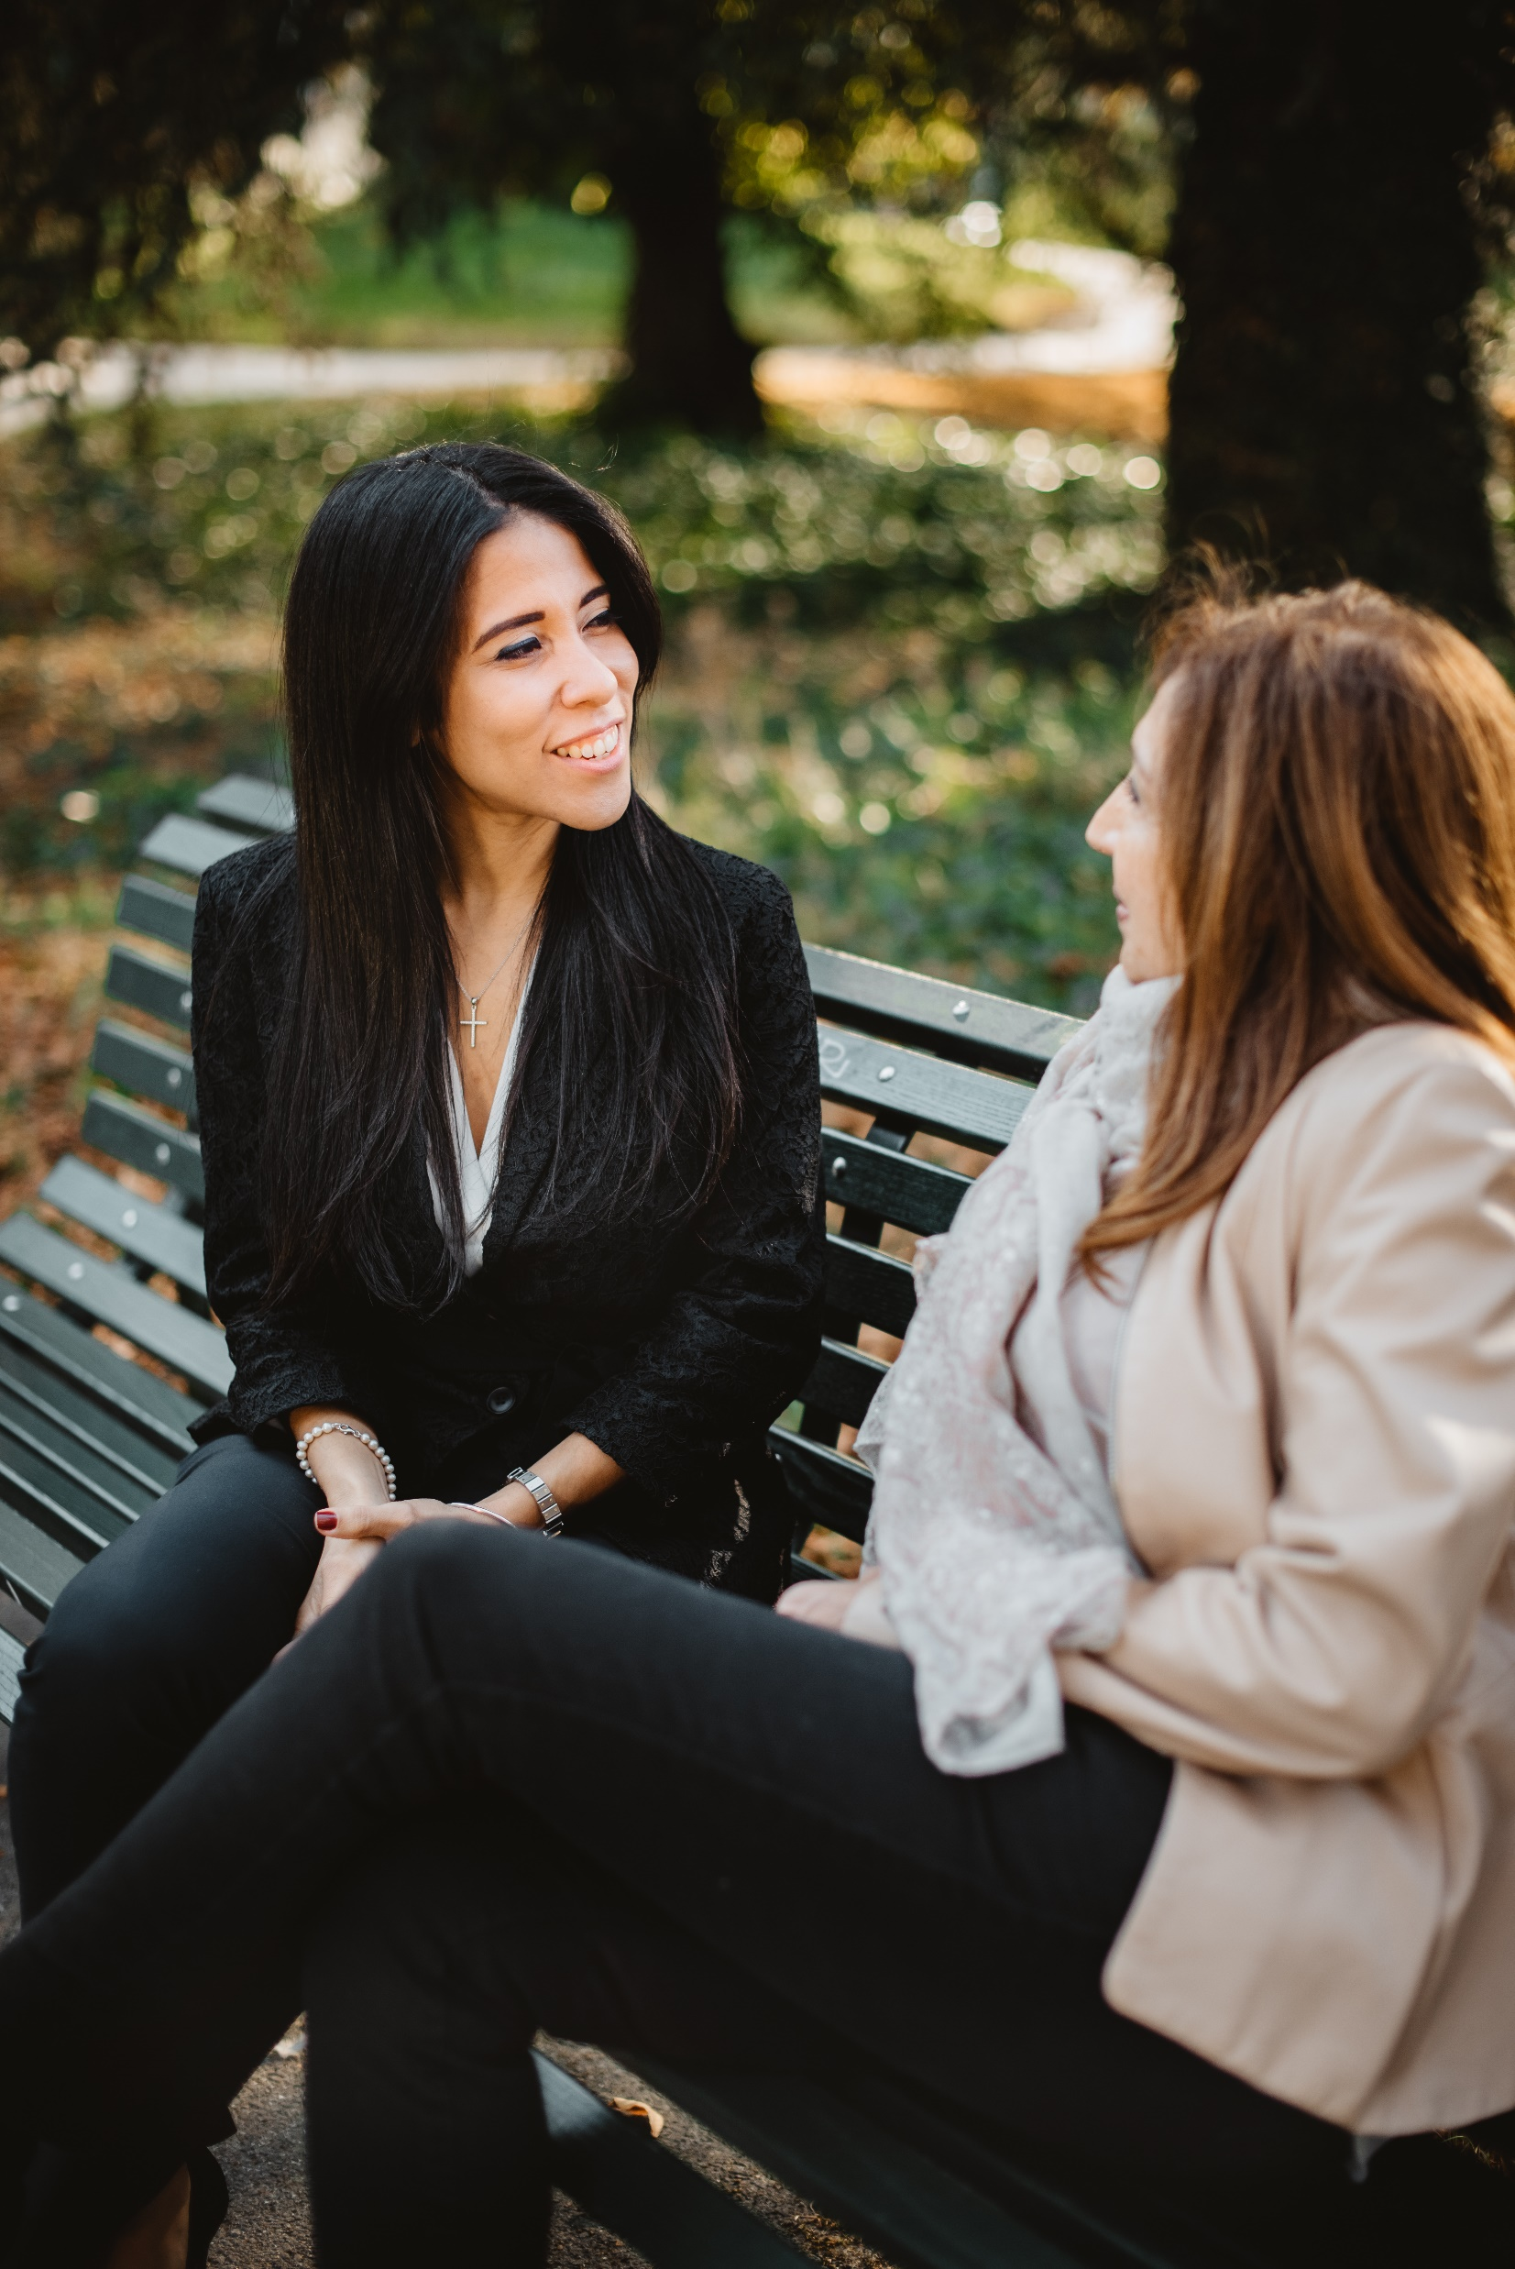
Wie laden wir ein?

Slide 2
Die Kraft einer Einladung
Die Mehrheit der Gäste bei Alphalive kamen, weil sie persönlich von jemandem eingeladen wurden, den sie kennen.
Quelle: Alpha Global Study, Barna Group. 2018
Notes:
After slide, play inviter/invitee video.

Slide 3
Nimm dir vor,
eine von den drei Personen
auf deiner Liste einzuladen.

Slide 4
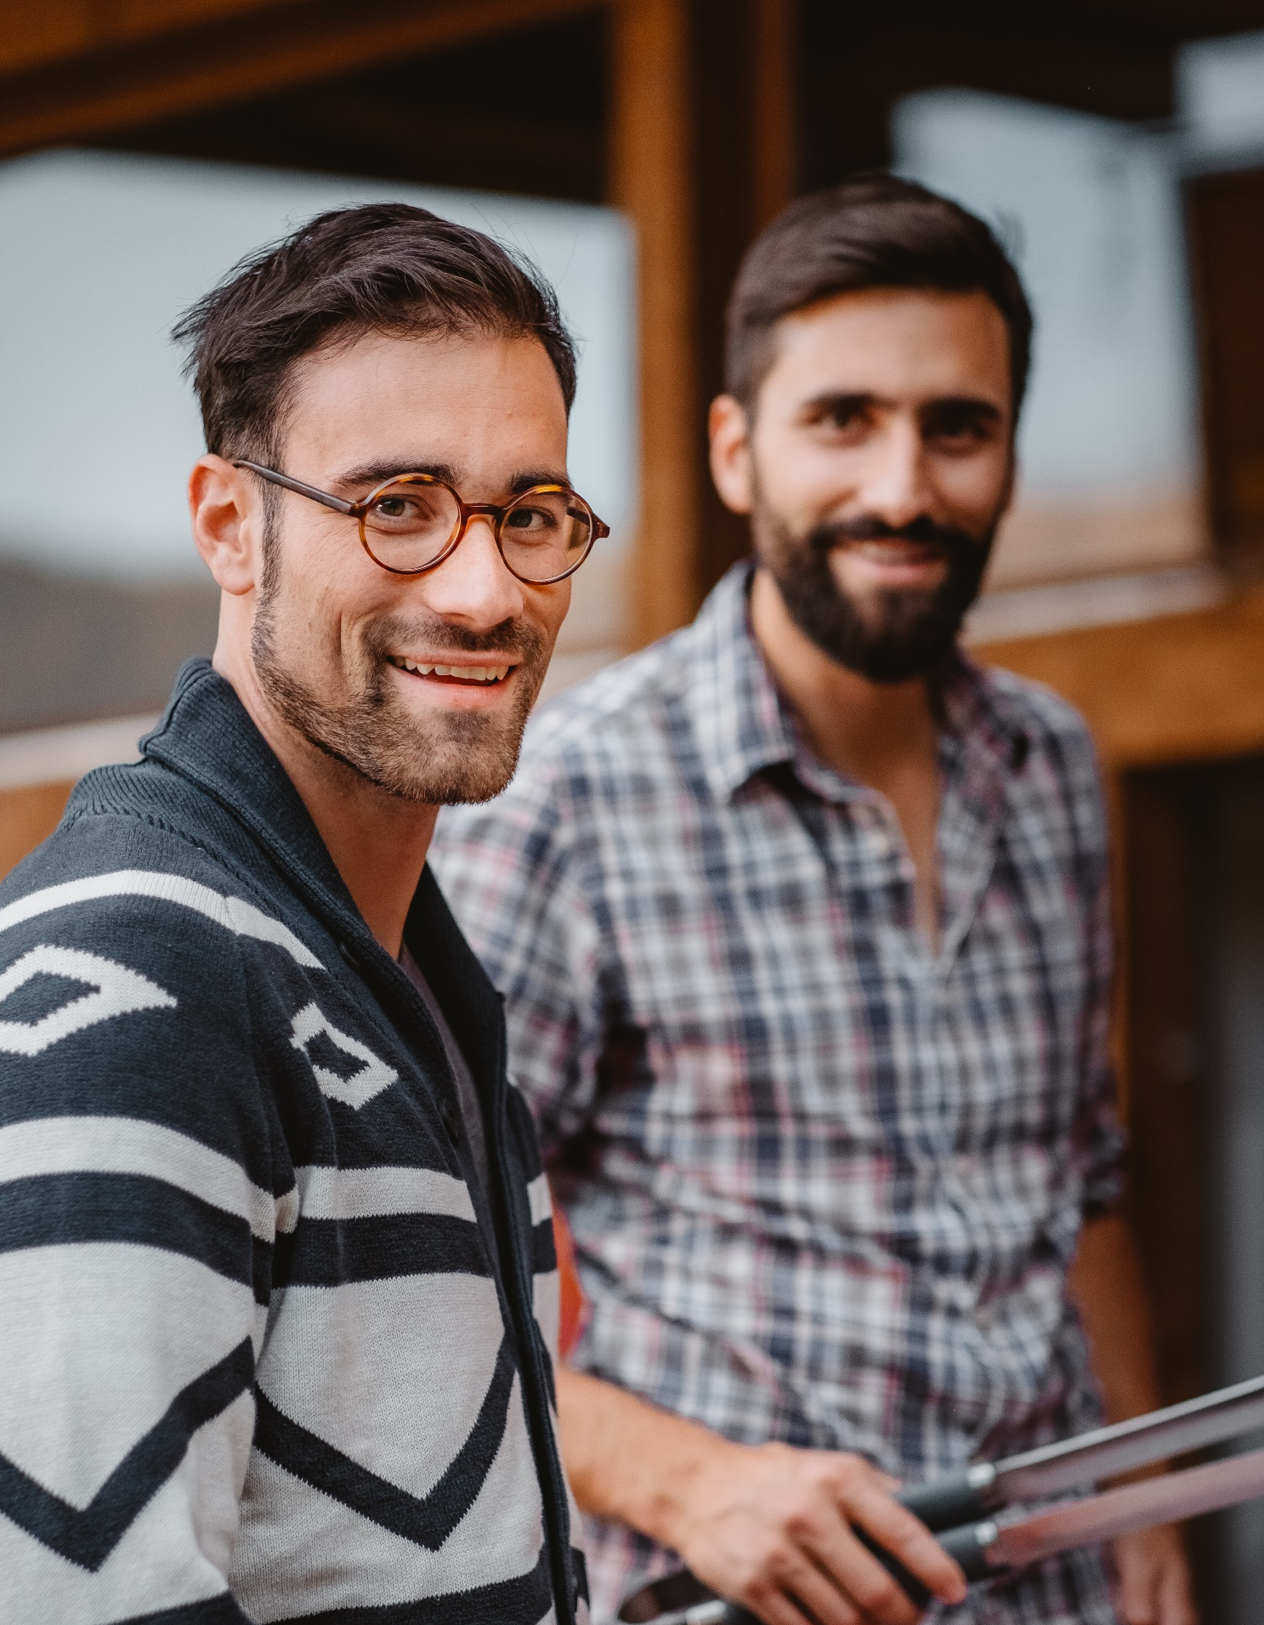
Wie eingeladen werden kann:
Über die persönliche Einladung
Über soziale Netzwerke
Mit einem Einladeflyer
Durch eine einfache SMS/WhatsApp

Slide 5
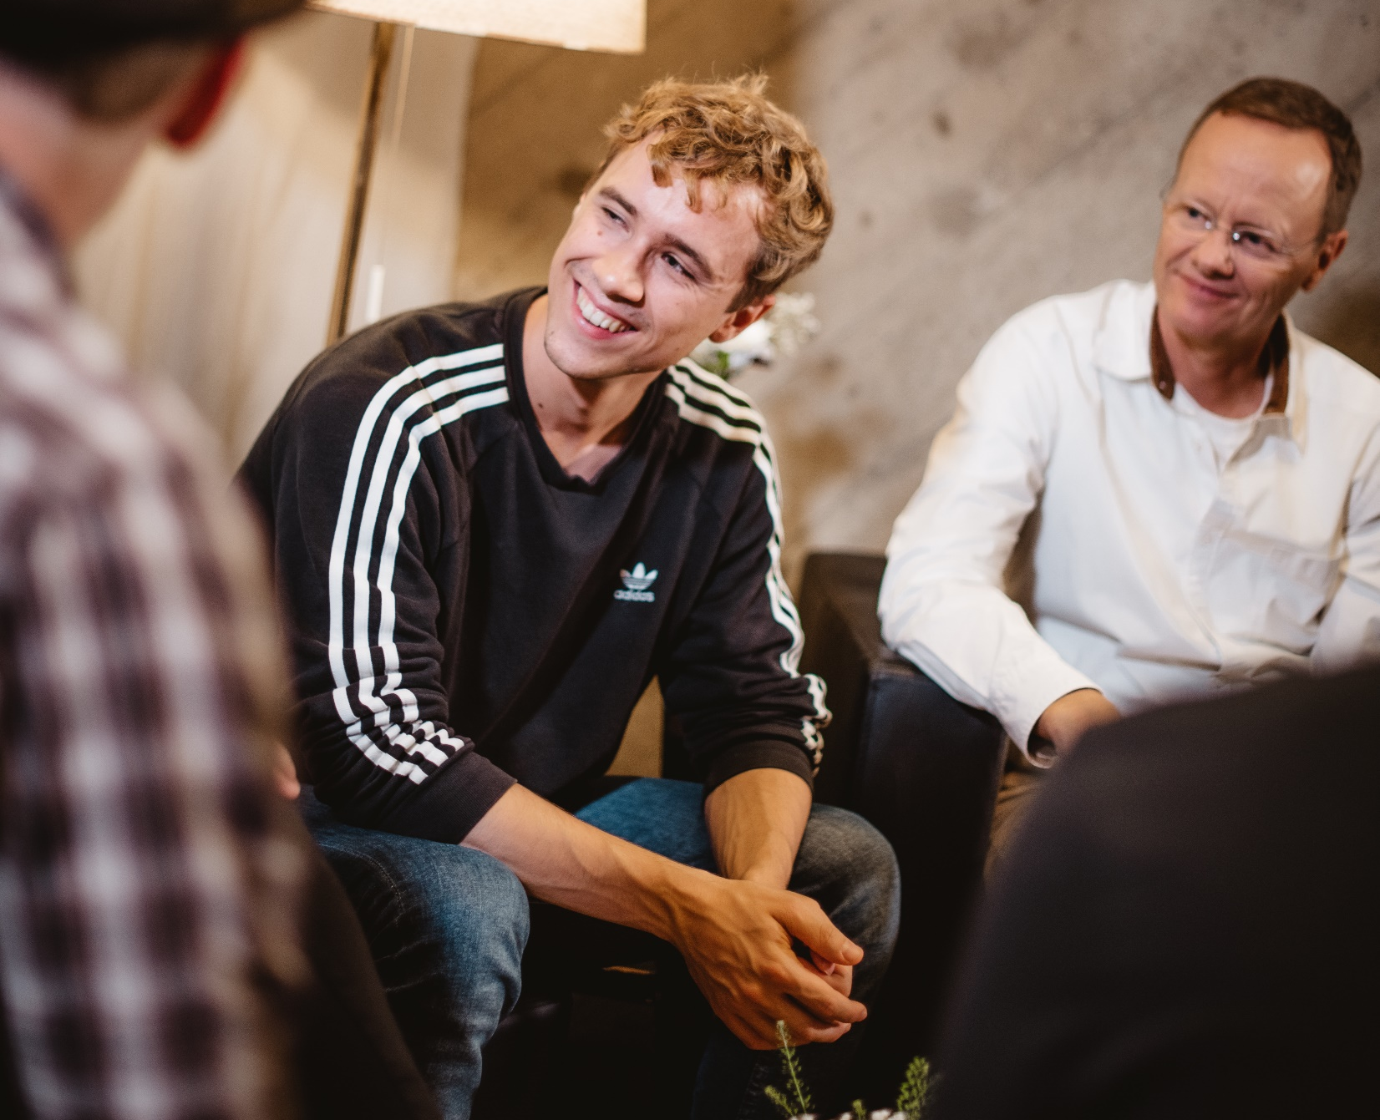
Details:
- Wann: Mittwochs um 19:30 vom 26.9. – 8.12. - Wo: _________ Gemeinde/Kirche/…

